Slide 1
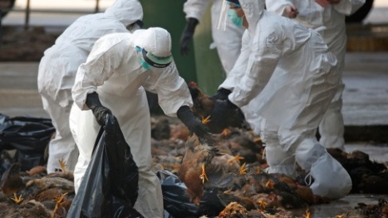
ПАМЯТКА ВЛАДЕЛЬЦАМ СЕЛЬСКОХОЗЯЙСТВЕННОЙ ПТИЦЫ
В СВЯЗИ С РЕГИСТРАЦИЕЙ ГРИППА ПТИЦ В СОСЕДНИХ СУБЪЕКТАХ,
ВЕТЕРИНАРНАЯ СЛУЖБА РЕСПУБЛИКИ БАШКОРТОСТАН
Р Е К О М Е Н Д У Е Т:
НЕМЕДЛЕННО ПЕРЕВЕСТИ ВСЮ ДОМАШНЮЮ ПТИЦУ В РЕЖИМ БЕЗВЫГУЛЬНОГО СОДЕРЖАНИЯ, ИСКЛЮЧАЮЩЕГО КОНТАКТ С ДИКОЙ ПЕРЕЛЕТНОЙ И СИНАНТРОПНОЙ ПТИЦЕЙ (ГОЛУБИ, ВОРОБЬИ, ВОРОНЫ)
НЕ ПРИОБРЕТАТЬ ЖИВУЮ ПТИЦУ, КОРМА И ПРОДУКЦИЮ ПТИЦЕВОДСТВА,
НЕОПРЕДЕЛЕННОГО ПРОИСХОЖДЕНИЯ, НЕ СКАРМЛИВАТЬ ПТИЦЕ
ПИЩЕВЫЕ ОТХОДЫ, НЕ ПРОШЕДШИЕ ТЕРМИЧЕСКУЮ ОБРАБОТКУ
ПРОИЗВЕСТИ СКОРЕЙШИЙ ЗАБОЙ ДОМАШНЕЙ ПТИЦЫ, НЕ ДОЖИДАЯСЬ
ПОНИЖЕНИЯ ТЕМПЕРАТУРЫ ОКРУЖАЮЩЕЙ СРЕДЫ
В СЛУЧАЯХ ВЫЯВЛЕНИЯ КЛИНИЧЕСКИХ ПРИЗНАКОВ ЗАБОЛЕВАНИЯ, А ТАКЖЕ СЛУЧАЕВ ВНЕЗАПНОГО ПАДЕЖА (БОЛЕЮТ ВСЕ ВИДЫ ДОМАШНЕЙ ПТИЦЫ, ЛЕТАЛЬНОСТЬ ДО 100%) НЕМЕДЛЕННО ОБРАЩАТЬСЯ В ГОСВЕТСЛУЖБУ РАЙОНА ИЛИ ПО ТЕЛЕФОНУ ГОРЯЧЕЙ ЛИНИИ
ВЕТСЛУЖБЫ 8-800-77-55-828

